Slide 1
Grafické karty
Filip bogner 3.c

Slide 2

Prečo sú grafické karty dôležité?
Grafické karty sú všade okolo nás. Umožňujú nám hrať moderné hry s ohromujúcou grsafikou, vytvárať profesionálne 3D modely a animácie, a dokonca aj trénovať umelickú inteligenciu. Bez nich by to nebolo možné.

Slide 3
Čo je Grafická Karta?
Grafická karta je špecializovaný hardvérový komponent, ktorý sa stará o generovanie obrazu na vašom monitore. Skladá sa z dvoch hlavných častí: GPU – grafický procesor, ktorý vykonáva výpočty potrebné na vykreslenie 3D scény a VRAM – video pamäť, ktorá slúži na uloženie textúr, modelov a ďalších dát.

Slide 4
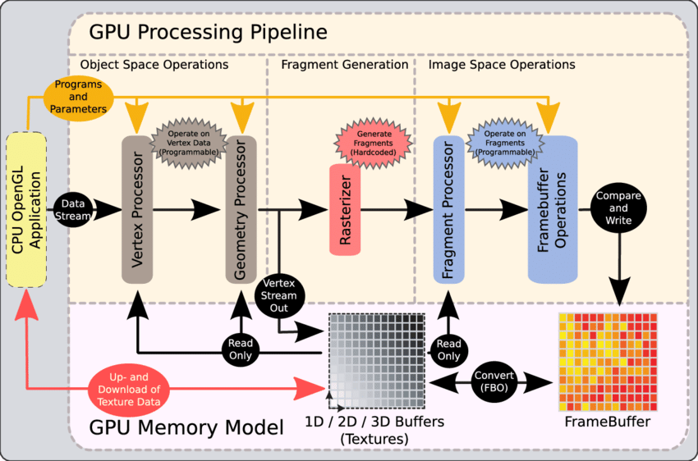
Ako Funguje Renderovanie?
Proces vykresľovania je zložitý, ale dá sa zjednodušiť. Začína 3D modelom, ktorý prechádza rôznymi fázami spracovania. Vertex shader transformuje geometriu modelu a pixel shader pridáva farby, textúry a svetelné efekty. Nakoniec vznikne obraz, ktorý je poslaný na monitor.

Slide 5
PCI Express
Je to moderná vysokorýchlostná zbernica pre pripojenie grafických kariet a ďalších zariadení.
Existuje viacero verzií a každá nová je rychlejšia ako tá predošlá
PCIe 3.0 – 1 GB/s na linku
PCIe 4.0 – 2 GB/s na linku
PCIe 5.0 – 4 GB/s na linku (aktuálny štandard)
Počet liniek x1, x4, x8, x16:
Grafické karty využívajú väčšinou x16 pre maximálnu priepustnosť.
Výhody: Vysoká prenosová rýchlosť Spätná kompatibilita (nové karty fungujú aj v starších slotoch, len pomalšie) Nízka latencia
Význam pre grafické karty: Rýchly prenos dát medzi GPU a CPU/RAM, kľúčový pre hry a 3D aplikácie.

Slide 6
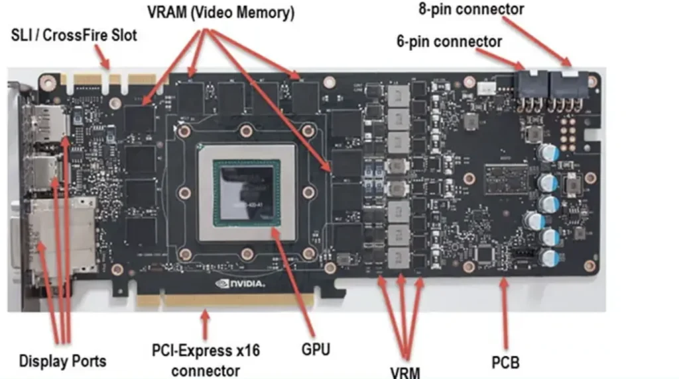
Kľúčové Parametre
Pri výbere grafickej karty je dôležité poznať jej špecifikácie. Model označuje generáciu a výkonnosť karty. VRAM určuje, koľko dát karta dokáže spracovať naraz. Architektúra popisuje vnútornú štruktúru GPU a ovplyvňuje jeho efektivitu.

Slide 7
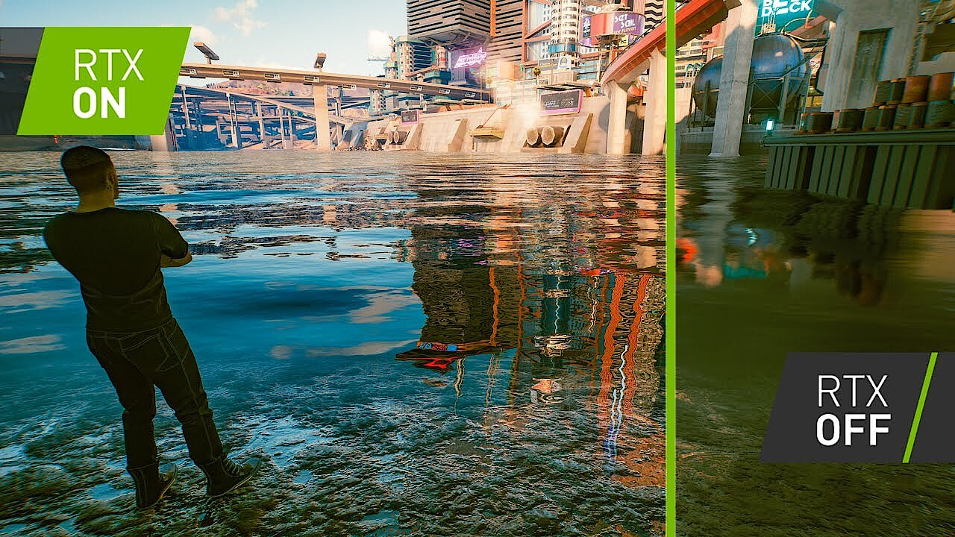
Ray Tracing a DLSS
Ray tracing je technológia, ktorá simuluje správanie svetla v reálnom svete. Vytvára realistickejšie odlesky a tiene. DLSS (Deep Learning Super Sampling) je technika upscalingu, ktorá zvyšuje výkon bez výraznej straty kvality obrazu

Slide 8
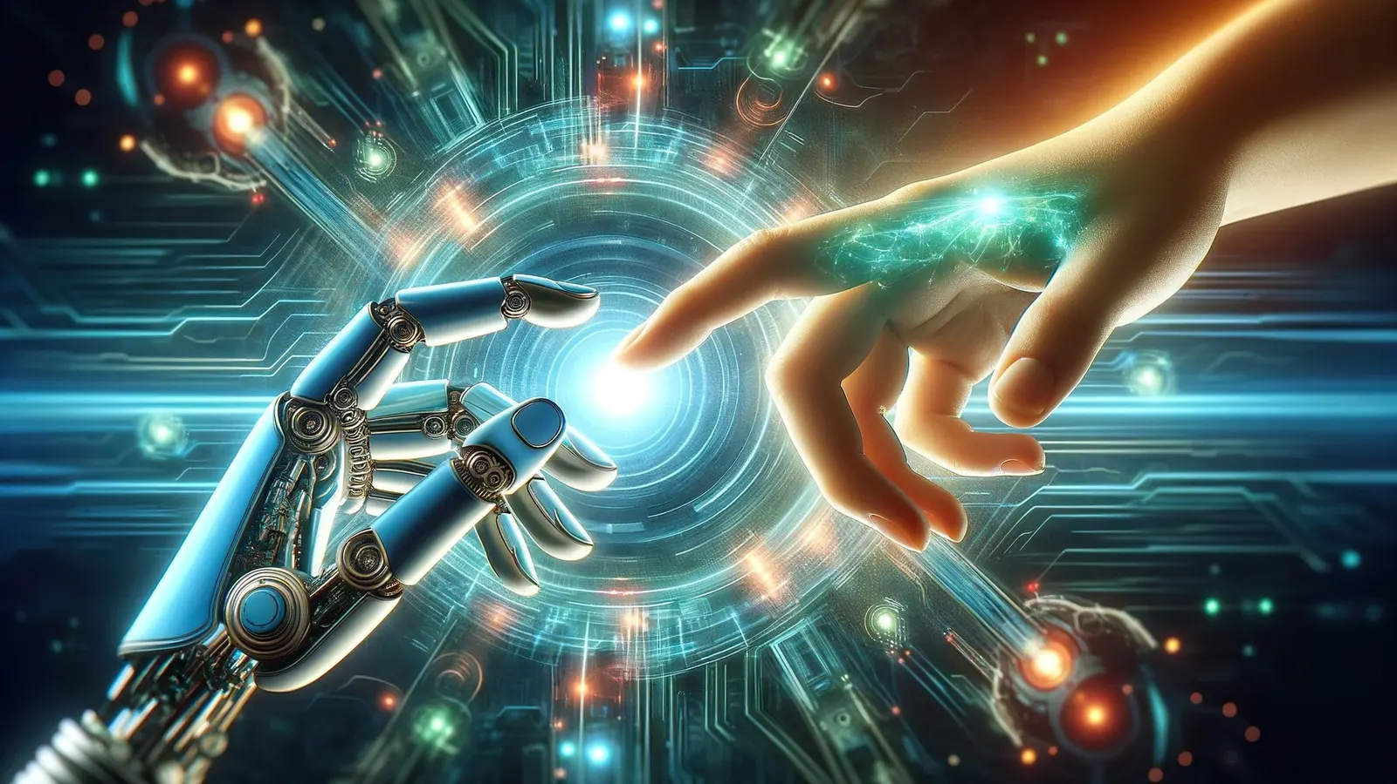
Budúcnosť Grafických Kariet
Vývoj grafických kariet neustále pokračuje. Sledujeme nové architektúry, pokročilé techniky chladenia a integráciu s umelou inteligenciou. Budúcnosť prináša ešte viac inovácií.

